Slide 1

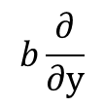
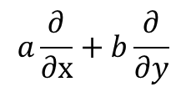


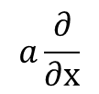












$$+$$
$$=$$
$$\vec{A}$$
$$\vec{B}$$
$$\vec{C}=\vec{A}+\vec{B}$$
$$a\left[\begin{matrix}\cos{θ} \\ \sin{θ}\end{matrix}\right]$$
$$+$$
$$b\left[\begin{matrix}\cos{τ} \\ \sin{τ}\end{matrix}\right]$$
$$=$$
$$\left[\begin{matrix}a\cos{θ}+b cos{τ} \\ a\sin{θ}+b sin{τ}\end{matrix}\right]$$
A
B
C
$$a\frac{∂}{∂x}$$
$$+$$
$$b\frac{∂}{∂y}$$
$$=$$
$$a\frac{∂}{∂x}+b\frac{∂}{∂y}$$
$∂_{A}$
$$∂_{B}$$
$$∂_{C}$$

